Slide 1
Инициативный бюджет школ
Португалия

Slide 2
Некоторые ключевые результаты в системе образования (2014-2018)…
Сокращение показателя непосещения (с 10,0% до 5,6%)
Сокращение доли досрочно прекративших участие в системе образования и подготовки (с 17,4% до 12,6%)
Снижение уровня безработицы (с 13,9% до 6,7%), особенно среди молодёжи (с 34,8% до 19,7%)
Рост инвестиций компаний в образование и обучение (с 2016)
Рост числа взрослых участников в программах повышения квалификации : признание, обучение и подготовка (с 20 000 до 96 000)

Slide 3
Основные цели – сформировать у учащихся:
Инициативный бюджет школ (2017 - … )
навыки демократического взаимодействия и инициативного участия,
чувство благополучия, участия в процессах управления и сопричастности к своей школе,
навыки обращения с финансами, работы над проектами и предпринимательской деятельности.

Slide 4
Главные характеристики
Закон опубликован в январе 2017
Прошло два раунда (2017 и 2018)
Охват: все государственные школы, предлагающие программы низшего/верхнего среднего образования (включая СПО)
Каждая школа получает дополнительные средства к своему бюджету, которые можно использовать только согласно правилам инициативного бюджетирования

Slide 5
Инициативный бюджет школ (2017 - … )
Каждая государственная школа получает дополнительные бюджетные средства в соответствии с численностью обучаемых; эти средства можно использовать только при условии соблюдения правил ИБШ;
Полученная сумма может дополняться собственными средствами школы, средствами муниципального бюджета или иными общественными взносами;
Школы обязаны информировать всех обучающихся в программах низшего/верхнего среднего образования об этой инициативе и поддерживать их стремление к участию;
Учащимся необходимо составить заявки/предложения, представить их и провести по ним голосование;
Заявки/предложения должны быть связаны с услугами, материальной базой и/или образовательной деятельностью школы, так чтобы выгоды от их осуществления получала вся школа;
Предложения должны получить поддержку не менее 5% от общей численности учащихся, быть реализуемыми с учётом доступного бюджета, существующих правил, и касаться указанных выше уровней школьного образования;
Отбору и реализации подлежат заявки, набравшие больше всего голосов (если позволяет бюджет, то могут быть отобраны также и заявки, занявшие второе место).

Slide 6
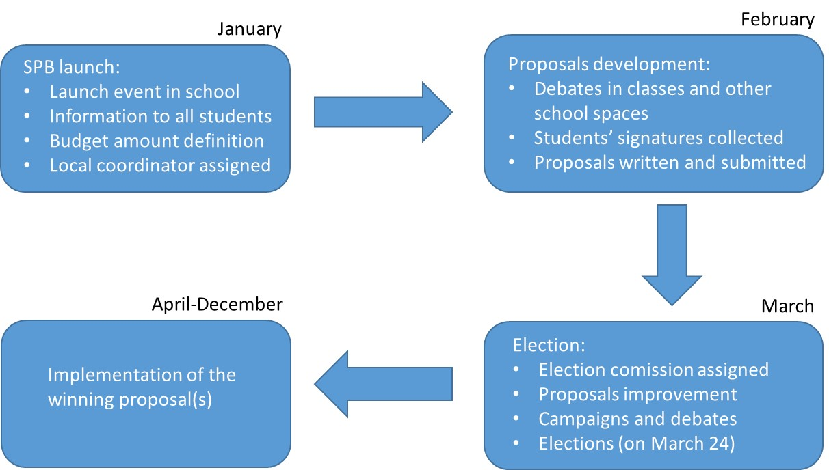
Инициативный бюджет школ (2017 - … )
_{Январь}
_{Февраль}
_{Начало процесса ИБШ:}
_{• Собрание в школе}
_{• Информирование всех учащихся}
_{• Определение суммы бюджета}
• Назначение местного координатора
_{Подготовка заявок/предложений:}
• Обсуждения в классах и на других площадках в школе
_{• Сбор подписей учащихся}
_{• Оформление и подача заявок}
_{Апрель - декабрь}
_{Март}
_{Отбор:}
• Формируется конкурсная комиссия
_{• Доработка заявок}
• Кампании в поддержку заявок и дебаты
_{• Отбор заявок (24 марта)}
Осуществление отобранных заявок

Slide 7
Инициативный бюджет школ (2017 - … )
Главное управление школ: поддержка и мониторинг
Институт финансового управления в образовании:
Инспекция: контроль
Национальные органы
Местные координаторы
Педагоги
Конкурсная комиссия: состав формируется из числа выбранных учащихся
Поддержка на местном уровне
Кампании в СМИ для повышения степени информированности и участия

Slide 8
1-й раунд: некоторые результаты
1 046 школ реализовали у себя механизм ИБШ (93%)
учащимися было подано 4 371 заявки (80% признаны школами приемлемыми)
1 021 школ демократическим образом выбирали заявки учащихся (91%)
за ИБШ проголосовали 221 063 учащихся (46%)
69% директора школ отмечали, что «ИБШ – эффективный механизм расширения прав учащихся и активизации их участия в жизни школы».

Slide 9
Инициативный бюджет школ (2017 - … )
Инновационный, действенный инструмент комплексной стратегии, предназначенной для укрепления демократии, повышения подотчётности и подготовки проектов в школах

Slide 10
Спасибо!
Лиссабон, 16 октября 2018 г.
Педро Абрантес
Советник-эксперт Министерства образования
Email: pedro.abrantes@medu.gov.pt

